Slide 1



ĐẠO ĐỨC 4
TÍCH CỰC THAM GIA CÁC HOẠT ĐỘNG NHÂN ĐẠO

Slide 2

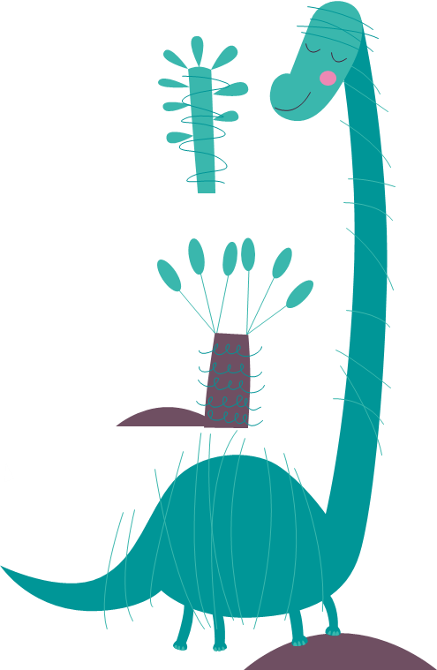
01
THÔNG TIN

Slide 3


* Hằng năm, một số tỉnh nước ta bị thiên tai, lũ lụt gây nên nhiều thiệt hại: hàng trăm người bị chết, mất tích; hàng nghìn người bị mất nhà cửa; nhiều ngôi trường bị hư hỏng,…
* Thảm họa động đất, sóng thần xảy ra tại châu Á ngày 26-12-2004 đã làm hàng trăm nghìn người của nhiều quốc gia bị chết và mất tích, rất nhiều nhà cửa và các công trình khác bị phá hủy,..
* Trong cuộc chiến tranh do đế quốc Mĩ gây ra ở Việt Nam, chất độc màu da cam đã làm cho hàng trăm nghìn người bị tật nguyền.

Slide 4
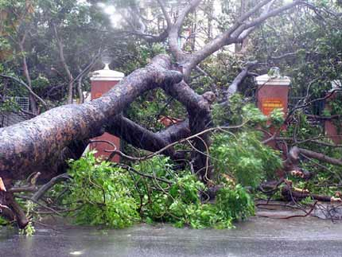
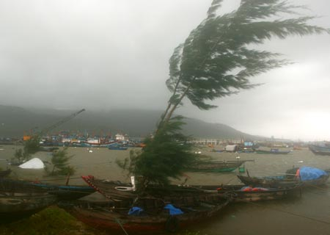

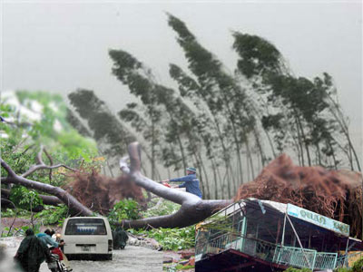
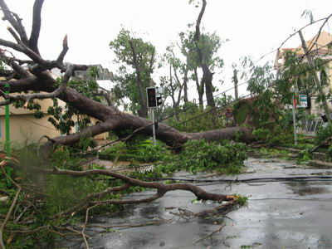
BÃO

Slide 5
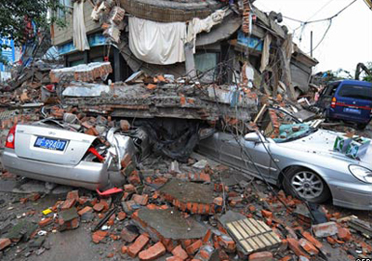
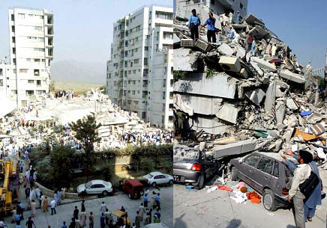
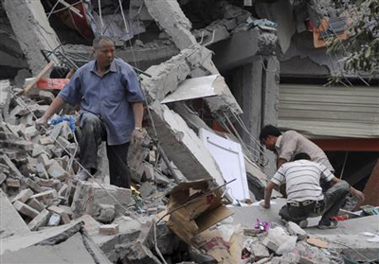
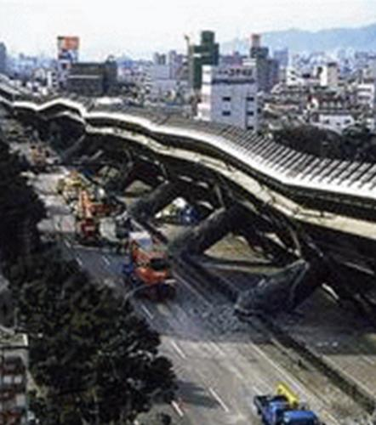
Cảnh hoang tàn sau một trận động đất

Slide 6
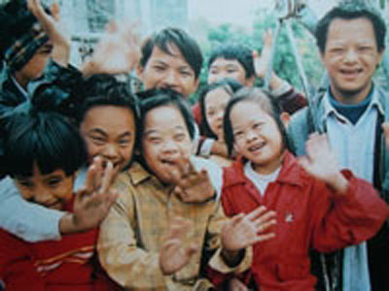
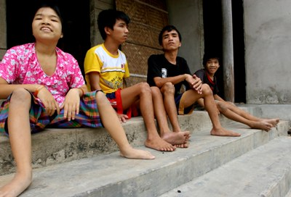
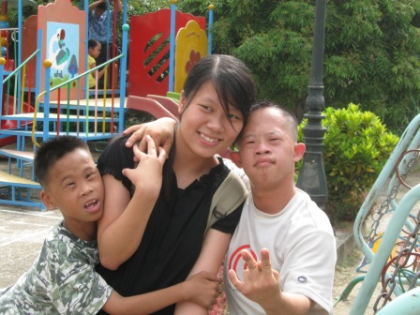

Slide 7
Em có suy nghĩ gì về những khó khăn, thiệt hại mà các nạn nhân đã phải hứng chịu do thiên tai, chiến tranh gây ra?
=> Các nạn nhân phải hứng chịu do thiên tai, chiến tranh gây ra đã phải chịu rất nhiều khó khăn và thiệt thòi trong cuộc sống. Chúng ta cần phải ra tay giúp đỡ cho họ.
Em có thể làm gì để giúp đỡ họ?
=> Có thể dùng tiền tiết kiệm của mình để quyên góp ủng hộ.
Thu gom quần áo cũ, sách vở cũ (hoặc mua mới) tặng các bạn ở vùng khó khăn,…

Slide 8
Các con ạ! Qua những thông tin trên cho chúng ta thấy trên thế giới nói chung và đất nước Việt Nam ta nói riêng đã có biết bao con người lâm vào hoàn cảnh đau thương, mất mát do thiên tai, chiến tranh, … gây ra, họ không được học tập và sinh hoạt bình thường như mình. Mà mong muốn nhất của họ là chờ vào những tấm lòng hảo tâm của các tổ chức tập thể, cá nhân,… ủng hộ tiền của, vật chất và tinh thần mang đến cho họ một cuộc sống tươi sáng hơn. Vậy để biết những việc làm đó cụ thể như thế nào, cô cùng các em xem qua một số hoạt động sau

Slide 9
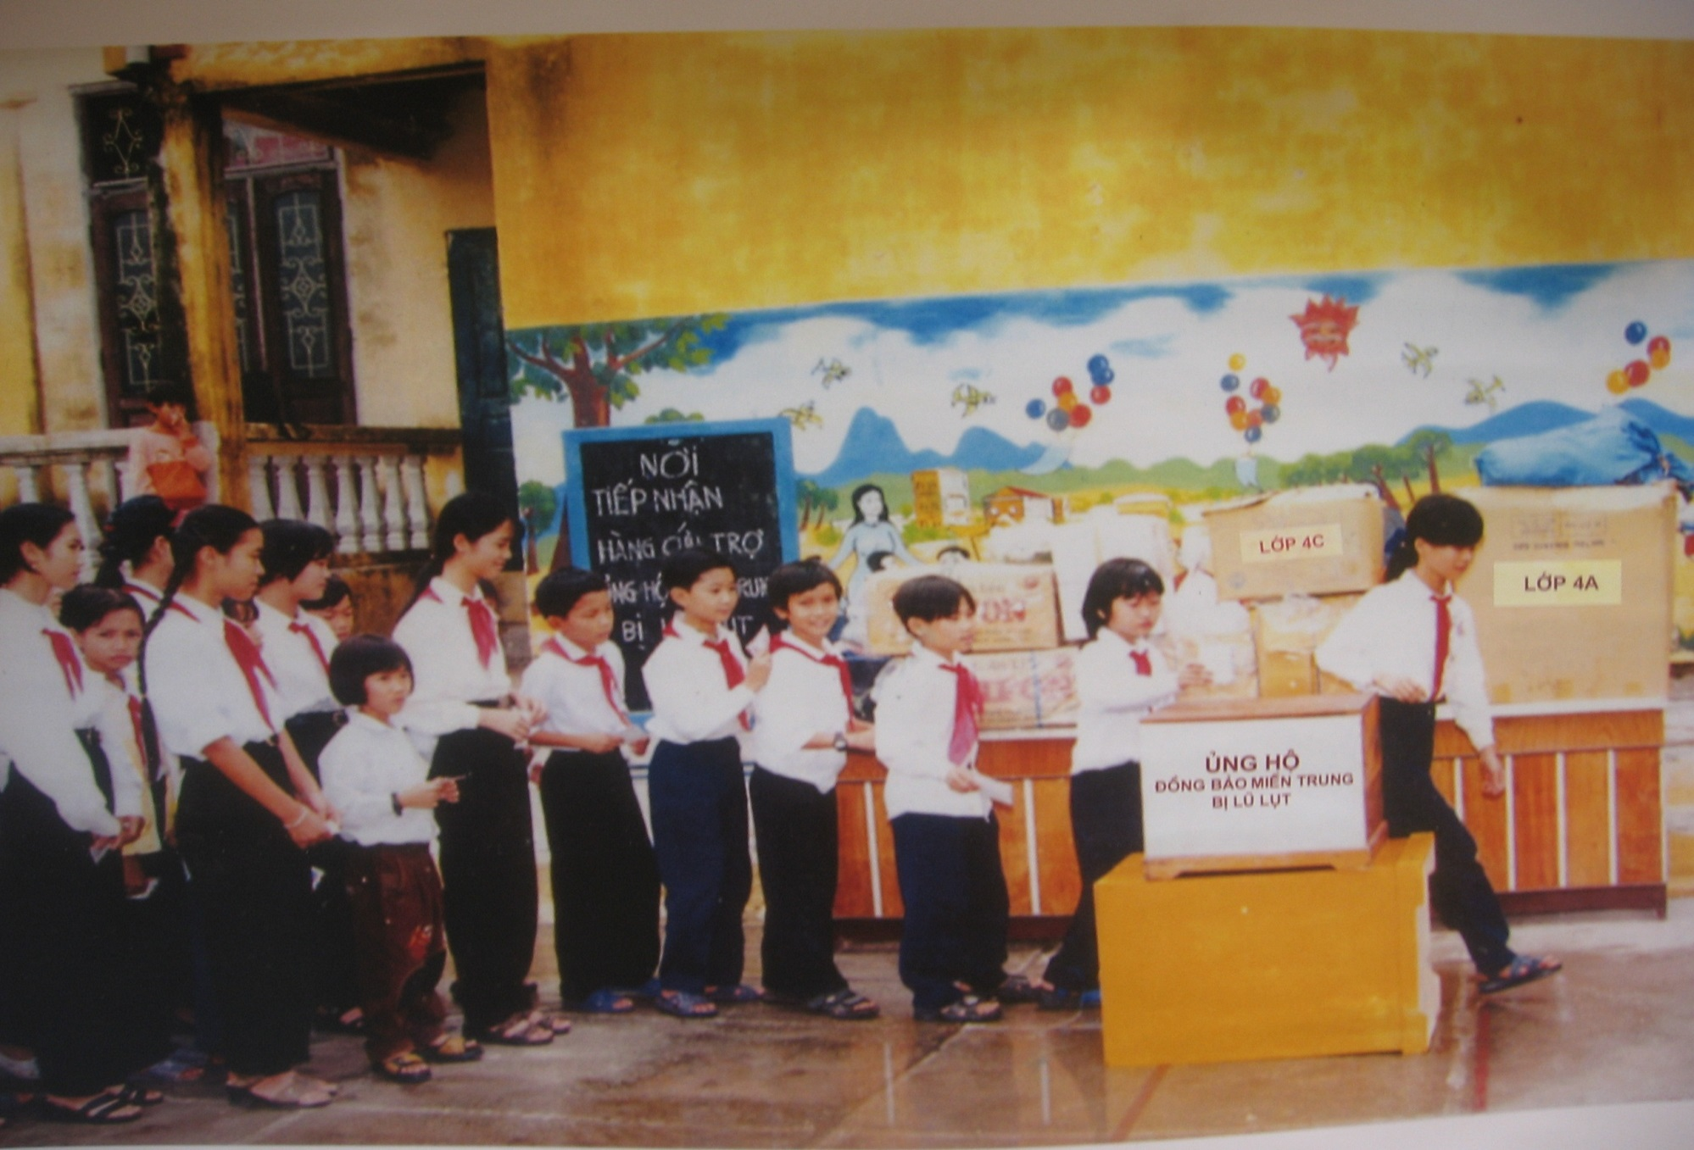
Ủng hộ đồng bào miền Trung lũ lụt.

Slide 10
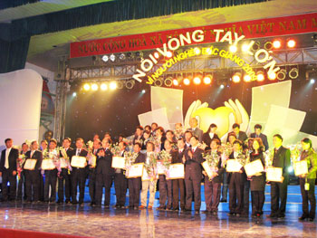
Chương trình gây quỹ “Vì người nghèo”

Slide 11
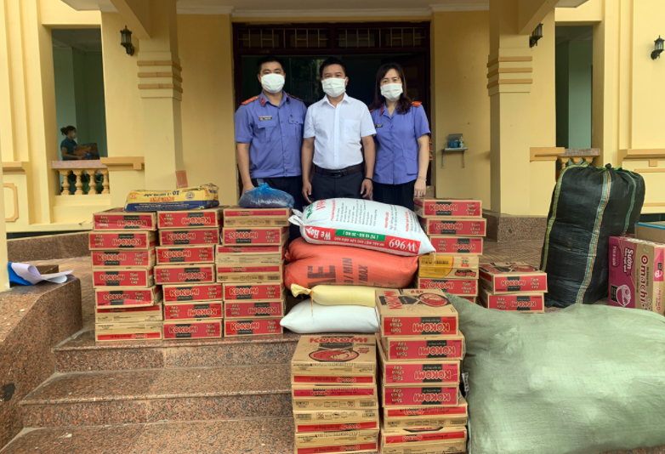
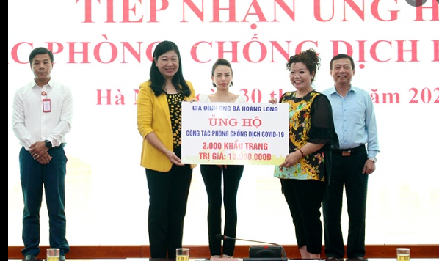
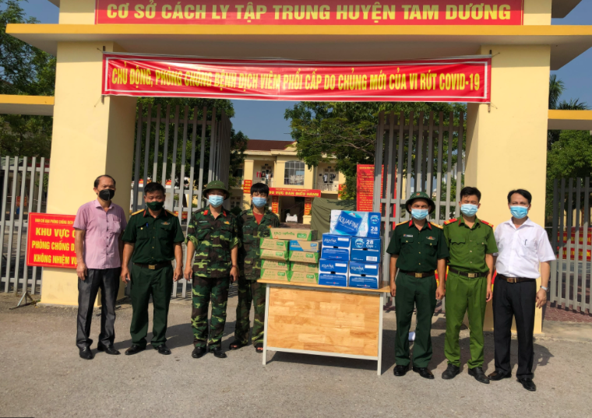
Ủng hộ nhân dân
Coivd-19

Slide 12


GHI NHỚ
Giúp đỡ những người gặp khó khăn, hoạn nạn là việc làm nhân đạo mà mỗi người cần thực hiện.

Slide 13
Bài 1: Trong những việc làm dưới đây, việc làm nào thể hiện lòng nhân đạo? Vì sao?
a/ Sơn đã không mua truyện, để dành tiền giúp đỡ các bạn học sinh các tỉnh đang bị thiên tai.
b/ Trong buổi quyên góp giúp các bạn nhỏ miền Trung bị bão lụt, Lương đã xin Tuấn nhường cho một số sách vở để đóng góp, lấy thành tích.
c/ Đọc báo thấy có những gia đình sinh con bị tật nguyền do ảnh hưởng chất độc màu da cam, Cường đã bàn với bố mẹ dùng tiền được mừng tuổi của mình để giúp những nạn nhân đó.

Slide 14

a/ Sơn đã không mua truyện, để dành tiền giúp đỡ các bạn học sinh các tỉnh đang bị thiên tai.
=> Việc làm của bạn Sơn đã có sự cảm thông, chia sẻ với các bạn có hoàn cảnh khó khăn hơn mình.
b/ Trong buổi quyên góp giúp các bạn nhỏ miền Trung bị bão lụt, Lương đã xin Tuấn nhường cho một số sách vở để đóng góp, lấy thành tích.
=>Việc làm của bạn Lương không thể hiện lòng nhân đạo. Vì quyên góp ủng hộ là sự tự nguyện, chứ không phải là chạy theo thành tích.

Slide 15
c/ Đọc báo thấy có những gia đình sinh con bị tật nguyền do ảnh hưởng chất độc màu da cam, Cường đã bàn với bố mẹ dùng tiền được mừng tuổi của mình để giúp những nạn nhân đó.
=>Việc làm của bạn Cường thể hiện lòng nhân đạo. Vì Cường đã biết chia sẻ, giúp đỡ cho các bạn mang góp khoản tiền phù hợp với khả năng của bản thân.

Slide 16
Em sẽ ứng xử như thế nào trong các tính huống sau:
Tình huống | Những công việc các em có thể giúp đỡ
1) Nếu trong lớp em có bạn khuyết tật.
2) Nếu gần nơi em ở có cụ già sống cô đơn, không nơi nương tựa.
3) Nếu lớp em có một bạn gia đình gặp khó khăn.
4) Nếu lớp em tổ chức quyên góp tiền ủng hộ các nạn nhân chất độc màu da cam.
Em có thể giúp bạn đi học hoặc cõng bạn đi học.
Em sẽ thường xuyên đến nhà thăm hỏi, trò chuyện với các cụ.
Em sẽ động viên, quyên góp, hỗ trợ bạn.
Em sẽ tham gia quyên góp, vận động gia đình tham gia.

Slide 17

Có rất nhiều người có hoàn cảnh khó khăn hơn chúng ta. Vì vậy các em phải biết quan tâm và giúp đỡ họ.
Kết luận

Slide 18
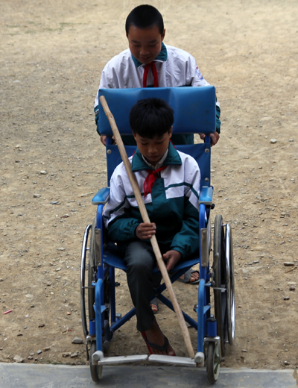
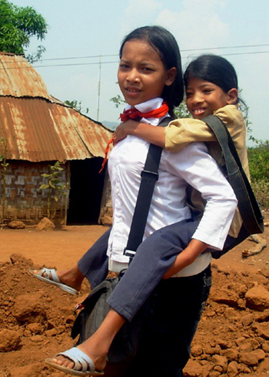
Giúp bạn đi học

Slide 19
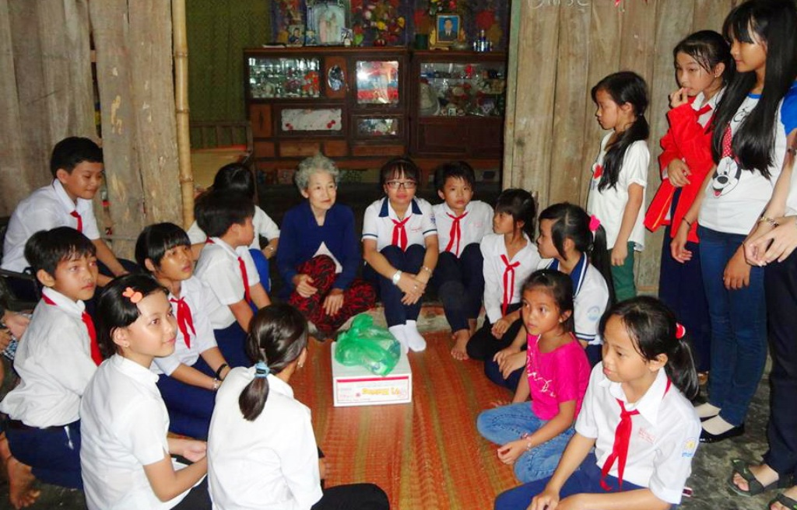
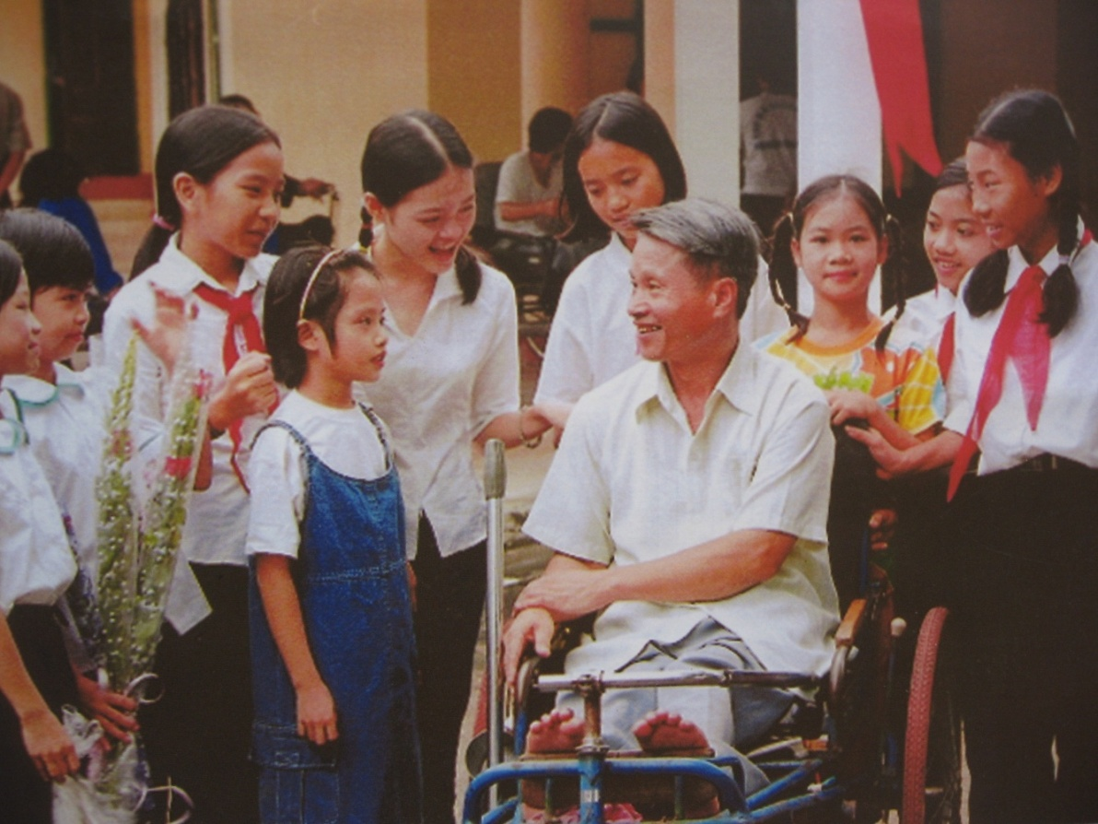
Các bạn học sinh thăm hỏi các cụ già neo đơn

Slide 20
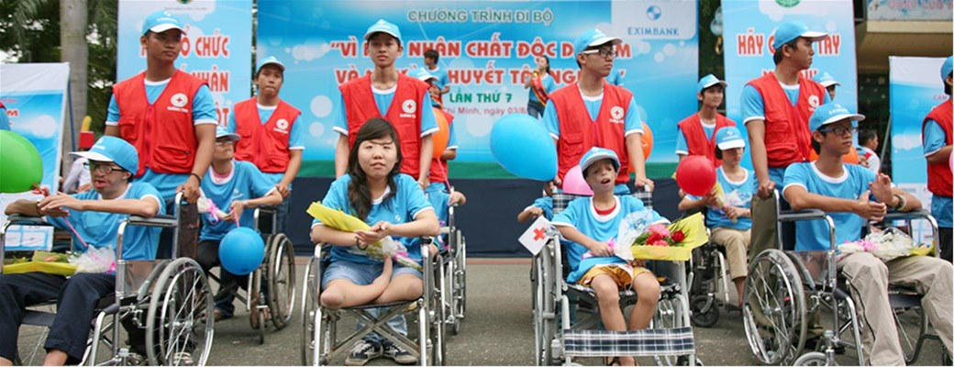
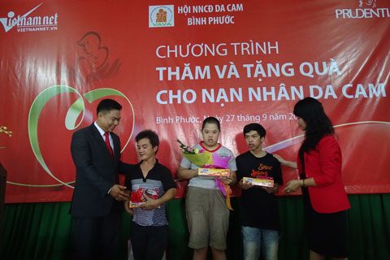
Thăm và tặng quà cho nạn nhân chất độc màu da cam

Slide 21
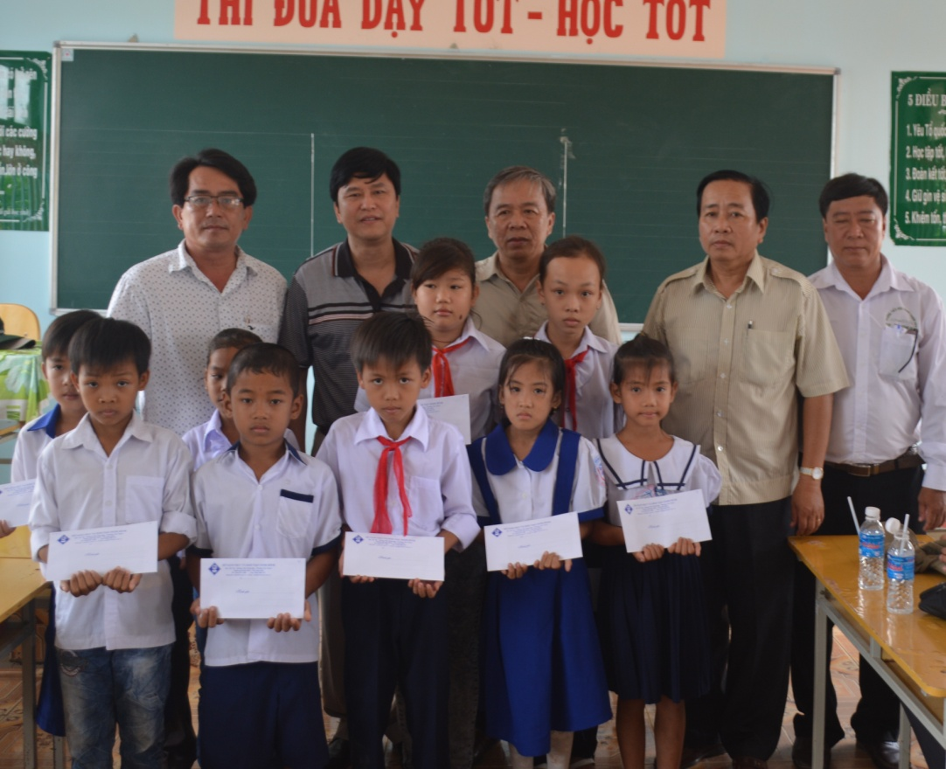
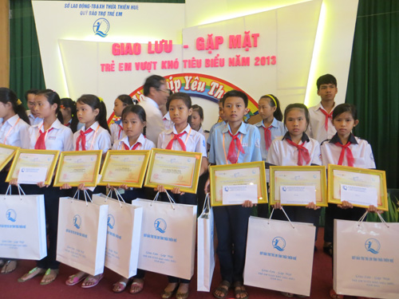
Tặng quà cho các bạn học sinh có hoàn cảnh khó khăn

Slide 22
Bài 3: Trong những ý kiến dưới đây, ý kiến nào em cho là đúng ?
a. Tham gia vào các hoạt động nhân đạo là việc làm cao cả.
b. Chỉ cần tham gia những họat động nhân đạo do nhà trường tổ chức.
c. Điều quan trọng nhất khi tham gia vaò các họat động nhân đạo là để mọi người khỏi chê mình ích kỉ.
d. Cần giúp đỡ nhân đạo không chỉ với người ở địa phương mình mà còn cả với người ở địa phương khác, nước khác.

Slide 23

Bài 4: Những việc làm nào sau đây là nhân đạo?
Những việc làm nhân đạo là:
Uống nước ngọt để lấy thưởng.
Góp tiền vào quỹ ủng hộ người nghèo.
Biểu diễn nghệ thuật để quyên góp giúp đỡ những trẻ em khuyết tật.
Góp tiền để thưởng cho đội tuyển bóng đá của trường.
Hiến máu tại các bệnh viện.
Biểu diễn nghệ thuật để quyên góp giúp đỡ những trẻ em khuyết tật.

Slide 24
LIÊN HỆ

Slide 25
1. Kể tên các hoạt động nhân đạo mà em đã từng tham gia?
Các hoạt động nhân đạo như là: ủng hộ đồng bào miền Trung lũ lụt, mua tăm ủng hộ hội người mù, mua vở ủng hộ người chất độc màu da cam,…
2. Khi tham gia vào các hoạt động nhân đạo, em có cảm giác như thế nào?

Slide 26
GHI NHỚ
Giúp đỡ những người gặp khó khăn, hoạn nạn là việc làm nhân đạo mà mỗi người cần thực hiện.

Slide 27








KẾT THÚC TIẾT HỌC

